Slide 1
Tėvai-pirmieji vaikų patarėjai
PZS Oborniki Śląskie 2014-2016
Geri tėvai
Gera Pradžia
https://encryptedtbn1.gstatic.com/images?q=tbn:ANd9GcQGwwobexASyfhhs5Hnb2bIuZL3k_mpqXLEtqvzAayboI-NVct8rg

Slide 2
Kodėl tėvai?
Dauguma jaunų žmonių mini tėvus ir tik vėliau draugus bei mokytojus kaip pirmuosius savo patarėjus, renkantis profesiją.
Jaunuolis, kuriam maždaug 15-24 metai yra ieškojimų kelyje.
Tėvai/ legalūs globėjai yra artimiausi žmonės, pastebintys savo vaiko
vystymosi ypatumus.
https://encrypted-tbn0.gstatic.com/images?q=tbn:ANd9GcR0yXAXjZL9K-K6e3GbhXGyyWzg9WSfiL3U2wj3-_kK9jgzOVNmaA

Slide 3
Paauglystė
Paauglystė-brendimas yra svarbiausia asmenybės vystymosi stadija. Pagrindinė problema - surasti savajį “AŠ” Jauni žmonės ieško atsakymų į klausimus”Kas aš esu? ”Kodėl esu?”, ” Ko aš noriu iš gyvenimo?” “Ko žmonės tikisi iš manęs?”
I’m …?

Slide 4
Pauglystė tęsiasi
Paauglystės laikotarpis apima biologinį, pažintinį ir emocinį vystymąsi, o jų apimtis ir tempas yra ypatingai dideli. Biologinių ir pažintinių pokyčių dėka smarkiai keičiasi pati asmenybė.
https://encrypted-tbn1.gstatic.com/images?q=tbn:ANd9GcS90F2knciIkWWC_ZXnZpa3D9fXKN1Zw-MAS_JKprLtG-znBIMNwA
http://seedifferent.blox.pl/resource/pop_pillows_300x300.jpg
https://encrypted-tbn2.gstatic.com/images?q=tbn:ANd9GcTqWg-ngBcxHkZGLm9Lla6gmHOfrw3ubxjzfJsy27ex5W7NVGhz2sOlBA

Slide 5
Faktoriai, susiję su šeimos įtaka, jaunimo profesiniams pasirinkimams
Tėvų ir vyreniųjų brolių/sesrų išsilavinimas;
Profesinės šeimos tradicijos;
Socialinė tėvų padėtis;
Tėvų troškimai;
Tėvų žinių apie profesijų ,siūlomų vaikams, lygis ir būdai joms įgyti;
Tėvų požiūris į mokymąsi ir įvairias profesines veiklas
Tėvų dėmesys (santykiai su vaiku);
Tėvų finansinė padėtis;
Žinios apie vaiko polinkius, sveikatos būklę ir fizinį vystymąsi.
W. Duda, dr D. Kukla, Rodzice jako podstawowy determinant wyborów edukacyjno-zawodowych dzieci, Kwartalnik Doradca Zawodowy 1(14)2011

Slide 6
Karjeros portfelisHigh 5
Kruopštus karjeros planavimas ir edukacinis kelias turi būti susijęs su šiais etapais
Savęs pažinimas
Profesijų, darbo pobūdžio ir darbo rinkos tyrimas
Galimų edukacinių kelių tyrimas
Interesai
Gabumai
Temperamentas
Įgūdžiai
Asmenybė
Sveikatos būklė
Mokyklinės žinios
Informacija apie professijas
Darbo aplinka
Užduotys ir veikla
Darbo įrankiai
Darbo vieta
Įdarbinimo galimybės; perspektyvios profesijos
Užmokestis
Mokyklos sistema
Galimybės įgyti profesinę kvalifikaciją
Persikvalifikavimo galimybės
Mokymosi ir tobulėjimo galimybės
Surinktos informacijos palyginimas su žiniomis apie save.
http://images.slideplayer.pl/1/88806/slides/slide_3.jpg

Slide 7
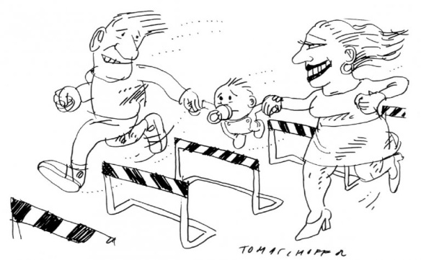
Sąmoningo vaiko paruošimas yra ilgas procesas
Sužinokime kokios yra mūsų vaikų stipriosios ir silpnosios pusės, interesai, troškimai, ir mūsų vaikų įgūdžiai.
Skatinkime jų tobulėjimą.
Nepraraskime talentų!!!
Troškimai gali tapti gyvenimo būdu!
Skatinkime vaikus mokytis užsienio kalbų, kompiuterinio raštingumo, savanoriškos veiklos vietinėje bendruomenėje-tai labai pravers ateityje.
http://www.bistum-stgallen.ch/pictures/zoom/eltern-unter-druck2011.jpg

Slide 8
Suformuokime vertybių pasaulį
Surinkime informaciją apie mūsų vaikų polinkius, kalbėdami kas svarbu asmeniniame ir profesiniame gyvenime.
Atkreipkime dėmesį į darbo reikšmę žmonių gyvenime, atsižvelgdami į jų pačių pomėgius ir interesus.
Pabandykime įdomiai organizuoti šeimos laisvalaikį
(išvykos su dviračiais, bendra mankšta, pratimai, siekiant atsikratyti streso ir t.t.)
https://encrypted-tbn1.gstatic.com/images?q=tbn:ANd9GcQWl95eu6KCOQBRbRkWCCXokniDymgcVICdZL-66M30P4YL2MhWWQ

Slide 9
Pasitikėjimo savimi stiprinimas
Nustatykime protingus reikalavimus ir pripratinkime vaiką atlikti pareigas, susijusias su mokslu ir kasdieniniu gyvenimu.
„ Profesinis gyvenimas nuolat kelia mums naujus reikalavimus.”
Pasitikėjimas ir kūrybiškumas yra labiausiai darbuotojų pageidaujamos savybės. Padarykime viską, kad vaikas, ieškotų atsakymų ir sprendimų stebėdamas, patirdamas, darydamas išvadas ir pats atlikdamas veiksmus.
„ Mes esame ribojami ne tik savo pačių kūrybingumo. Tai, pagaliau, yra apribota tik dėl mūsų tingumo”....” (Maciej Orzechowski)
Skatinkime savanoriauti, imtis sezoninių darbų ir veiklos vietinėje visuomenėje (jaunimo mainų, tarptautinių projektų, veiklos studentų vadovybėje).
Patirtis –tai žinių suma, leidžianti daryti naujas klaidas, nekartojant senų.” (Rigaud Hyacinthe)

Slide 10
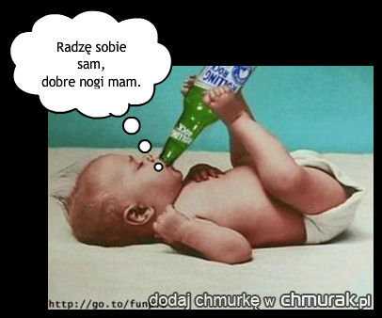
Suteikime šansą padaryti sprendimą pačiam!
Išsiaiškinkime kokiomis profesijomis mūsų vaikas domisi ir ieško informacijos (internete, literatūroje, žurnaluose, pokalbiuose su profesijų atstovais ir karjeros konsultantais)
Klausinėkite:
Kodėl ši profesija? Kaip įsivaizduoji ką veiksi šiame darbe?
Ar turi tinkamus polinkius šiam darbui?
Koks išsilavinimo ir tobulėjimo kelias
šioje profesijoje?
Galiu padaryti tai pats –turiu kojas!
http://chmurak.pl/pictures/10560fa_zaradny.jpg

Slide 11
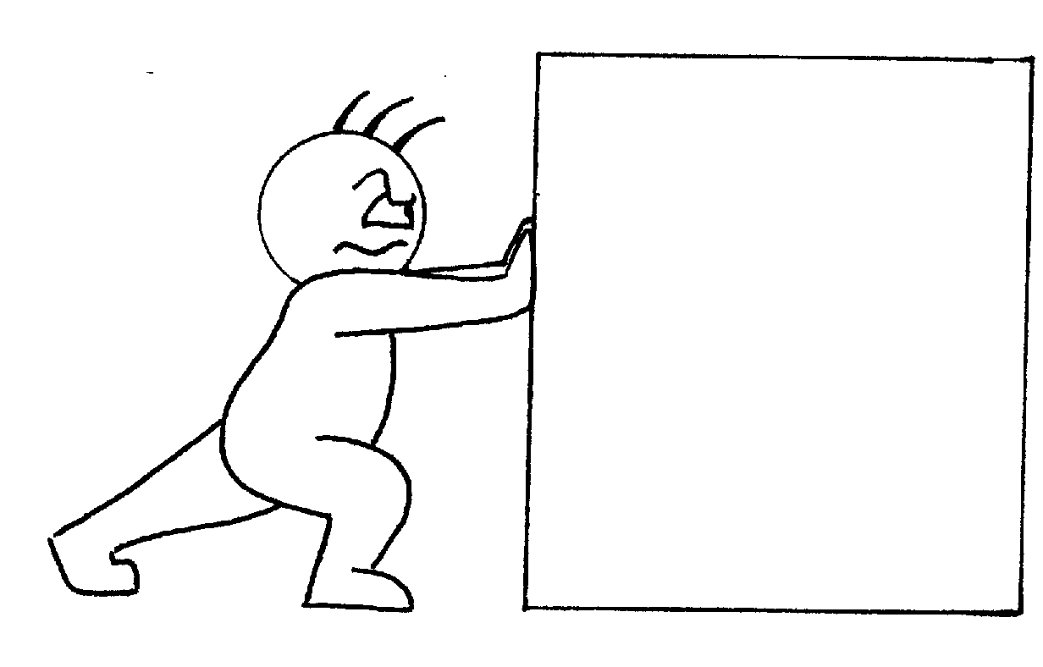
Neprimeskite vaikams savo įsivaizdavimų apie ateitį! Vaikas negali su tuo susitvarkyti! (blogas mokymasis, mokyklų kaita, nusivylimas, depresija)
http://www.biopoliticaltimes.org/img/original/push.gif
https://encrypted-tbn2.gstatic.com/images?q=tbn:ANd9GcQ-YKLidItSxDsx_uRlB3KPnSxB4EZc7GVIXH917SJaJPWFUT9OEg

Slide 12
Pokalbiai,pokalbiai,pokalbiai….
Sukurkime tinkamą atmosferą pokalbiams (netgi ilgos kelionės automobiliu metu)
Pasidalinkite mintimis ir vertinga patirtimi tokiu būdu, kuris skatina diskutuoti, netgi jeigu tai yra kritika vaiko atžvilgiu
Skatinkite ryžtingai apsispręsti, siekiant įgyvendinti svajones
Palaikykime savo vaiką emocionaliai rodydami supratimą, kantrybę ir tikėjimą jo sugebėjimais
PASIRUOŠĘS
POKYČIAMS
mokykla
realybė
profesija
https://encrypted-tbn2.gstatic.com/images?q=tbn:ANd9GcSeOafGAEEE-PgLscQ3yEfvo1pU4odlzg1BqdiOUz7QNFaxZqPm

Slide 13
Prisiminkime! Darbas turi atitikti jūsų poreikius!
Svarbiausi faktoriai renkantis mokyklą yra:
Asmenybės bruožai
polinkiai
interesai
galimybė juos įgyvendinti
paveldėta profesija
akademinis darbas
sveikatos būvis
tėvų nuomonė
informacija spaudoje, radijo laidose, televizijoje
šeimyninio gyvenimo situacija
namai
draugų nuomonė apie mokyklą
https://encrypted-tbn3.gstatic.com/images?q=tbn:ANd9GcS76C8hOSCqzz57My4_kPgxHeGvCS0bZCaJKhQjmmn3Dpw-8rLX

Slide 14
Ačiū už dėmesį! Linkime sėkmingų pokalbių su vaikais!
Darbas visada turi atitikti jūsų poreikius
„ Jeigu rasite darbą, kuris suteikia jums galimybę išreikšti vidinius talentus, per dvejus metus jūs pasieksite tiek, kiek bet kuriame kitame darbe pasiektumėt per dešimt”.
Brian Tracy

Slide 15
Bibliografia zamieszczonych informacji
W. Kreft Poradnictwo zawodowe w SzOK-ach, Centrum Metodyczne, Warszawa 2009
Ł. Dunajew-Tarkowska,H. Stasiak Współpraca doradcy zawodowego z rodzicami Teoria i praktyka, Ecorys, Warszawa 2009
B. Ogonowska-Woźniak - Psychologia pracy z młodzieżą – przegląd literatury dla szkolnego doradcy zawodowego. 2010
A. Filipczyk A. Soliwoda - Poradnik dla osób wybierających zawód
W. Duda, dr D. Kukla, Rodzice jako podstawowy determinant wyborów edukacyjno-zawodowych dzieci, Kwartalnik Doradca Zawodowy 1(14)2011
http://www.poradnia2krakow.pl/doc/ELWIRA%20ZADECKA_WSPOLPRACA%20DORADCY%20ZAWODOWEGO%20Z%20RODZICAMI.pdf
http://www.eksperciwoswiacie.pl/download/gfx/oswiatainfo/pl/defaultopisy/332/1/1/scenariusz_zajec.pdf
http://www.pppgryfino.pl/pliki/wrnzwd.pdf
http://akademia.4grow.pl/kategorie-cytaty-zlote-mysli-aforyzmy-sentencje/doswiadczenie
http://www.cytatybiznesu.pl/index.php?o=glowna&pokaz_kat=24
http://www.pg5.opole.pl/download/SzkolnyProgramDoradztwaZawodowegoPG5wOpolu.pdf

